Slide 1


Slide 2
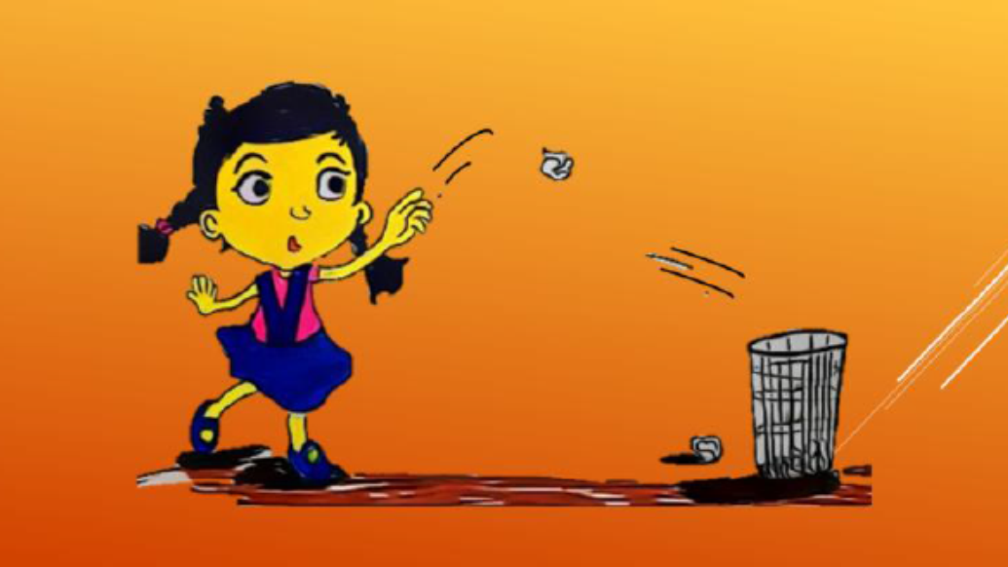
আইডিয়া: ১.৫
শিরোনাম: কম-বেশির বাস্কেটবল
সংশ্লিষ্ট বিষয়বস্তু: তুলনা

Slide 3
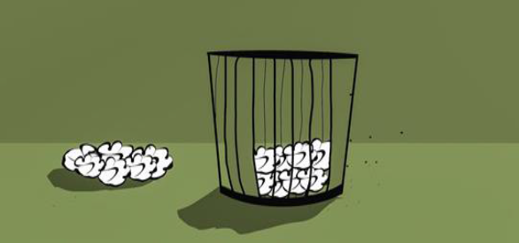

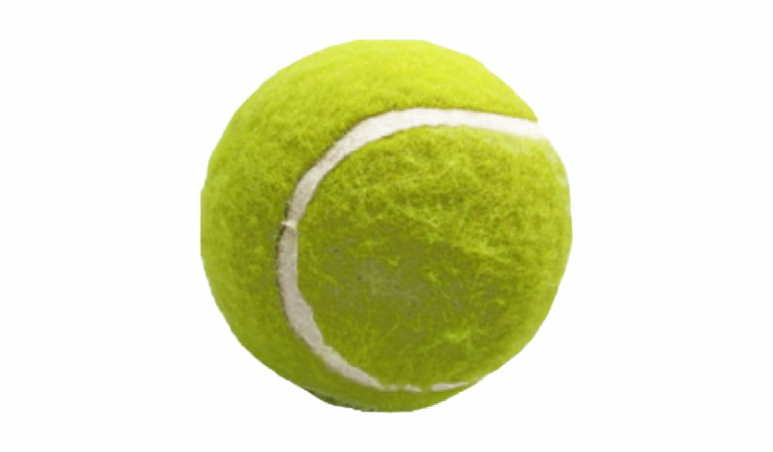

চলো আজ আমরা বল নিক্ষেপ খেলব।
1
2
3
4
5
6
7
8
9
10
এখন বলগুলো একত্র করে গণনা কর।

Slide 4
ধন্যবাদ

